Slide 1
Презентація
досвіду роботи
вчителя початкових класів
Дроздівської гімназії – початкової
школи
Схаб Людмили Миколаївни

Slide 2
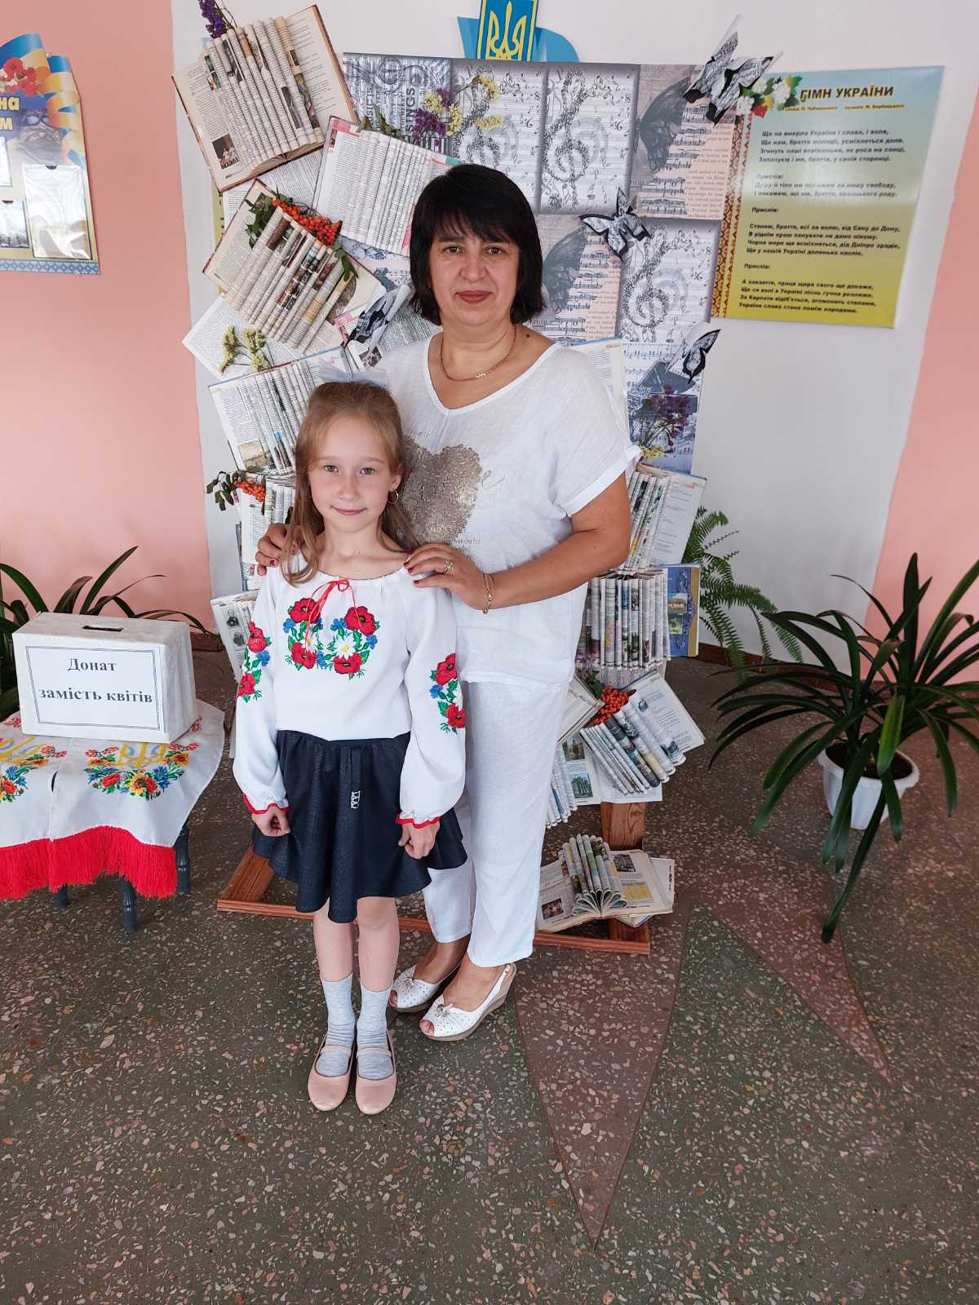
Закінчила Уманський державний педагогічний інститут ім. Тичини Педагогічний стаж: 26 років Старший вчитель Класний керівник 3 класу

Slide 3
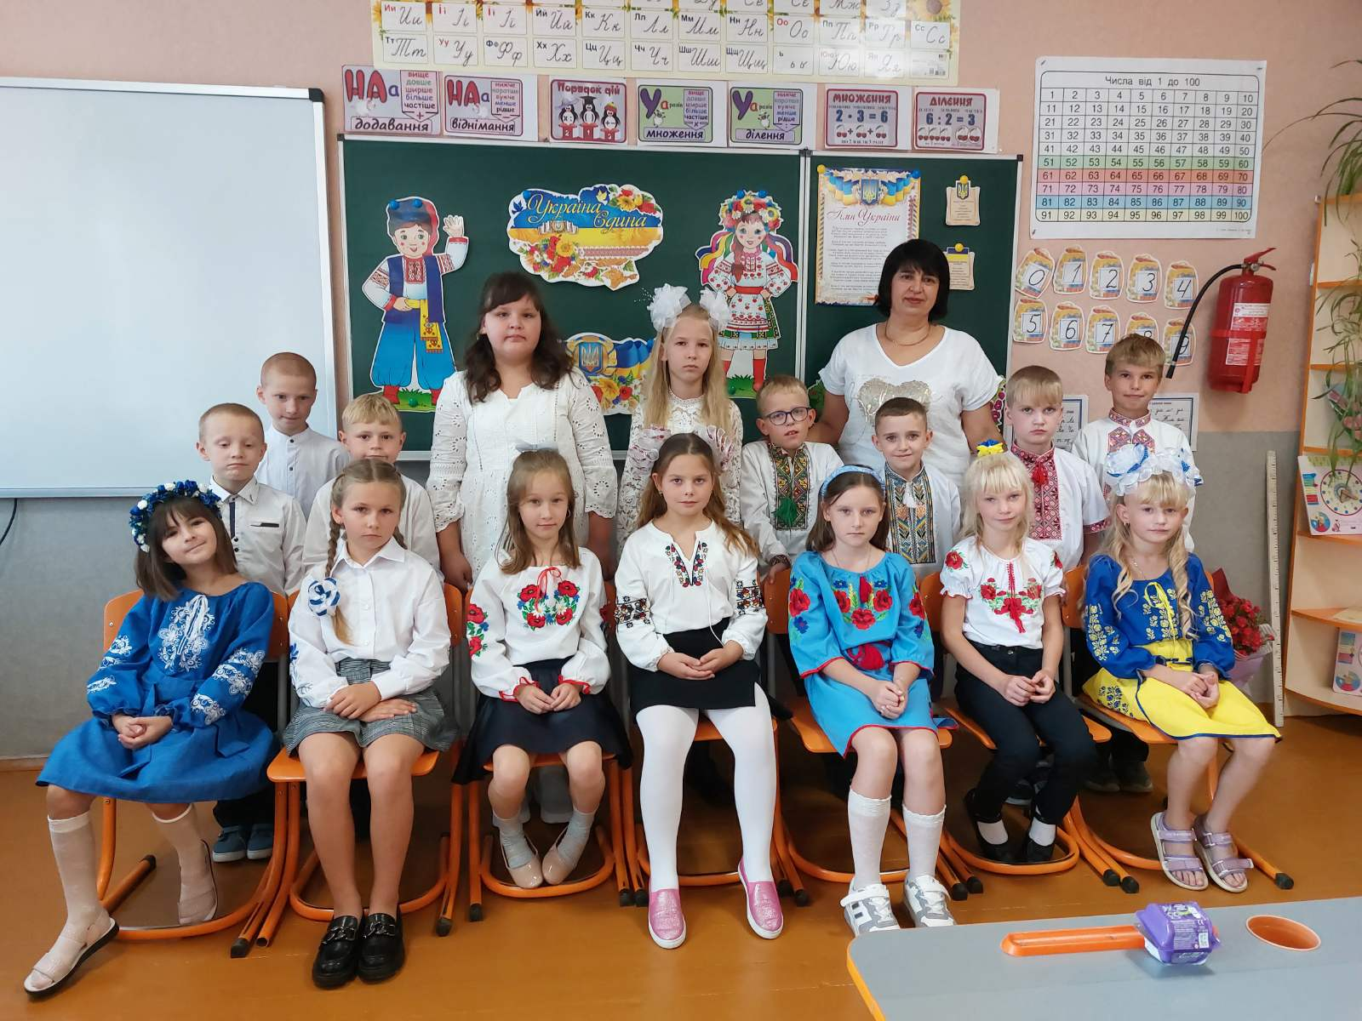
Педагогічне кредо: « Як запастися терпінням і виявити старання, то посіяні насіння знання неодмінно дадуть добрі сходи.»

Slide 4
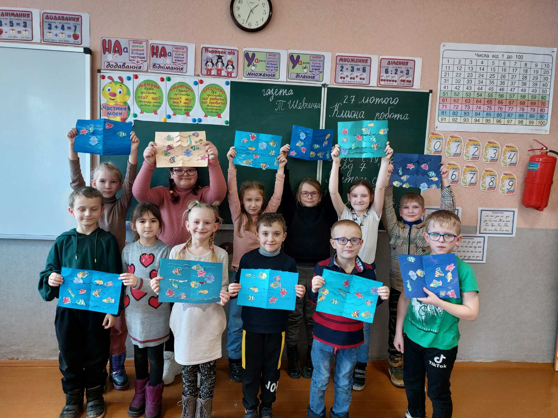
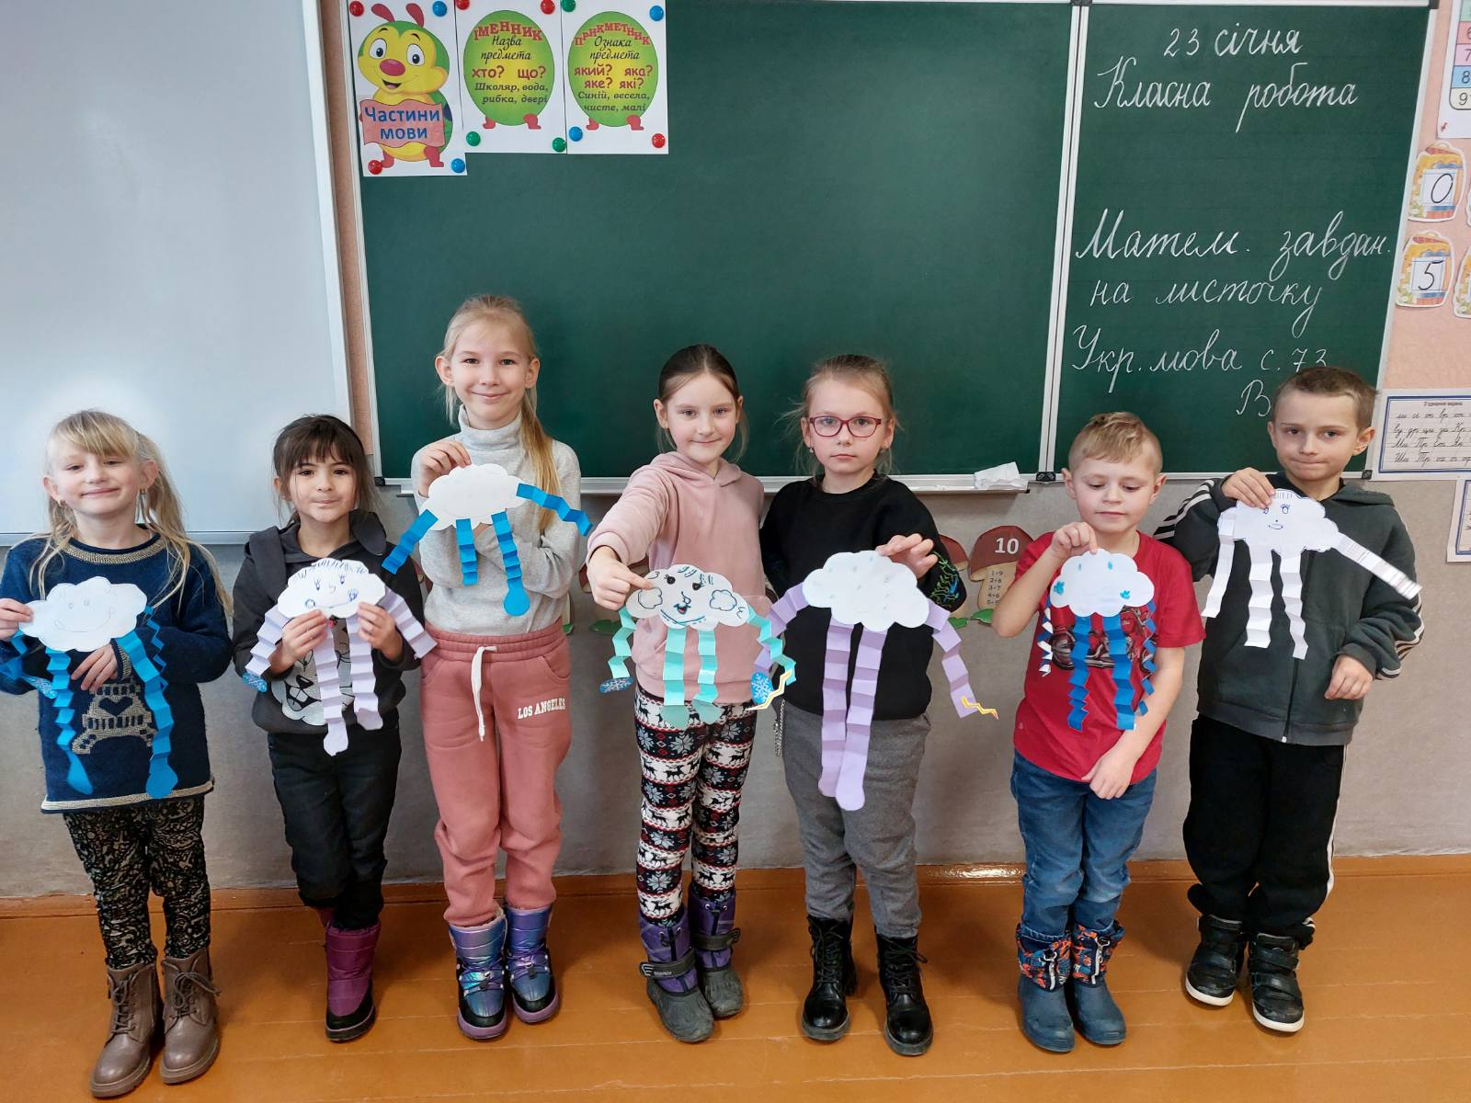
Мої завдання:
всебічно розвивати здібності кожної дитини,
розвивати мовленнєві уміння,
розширювати словниковий запас дітей,
формувати креативні можливості кожного учня.

Slide 5
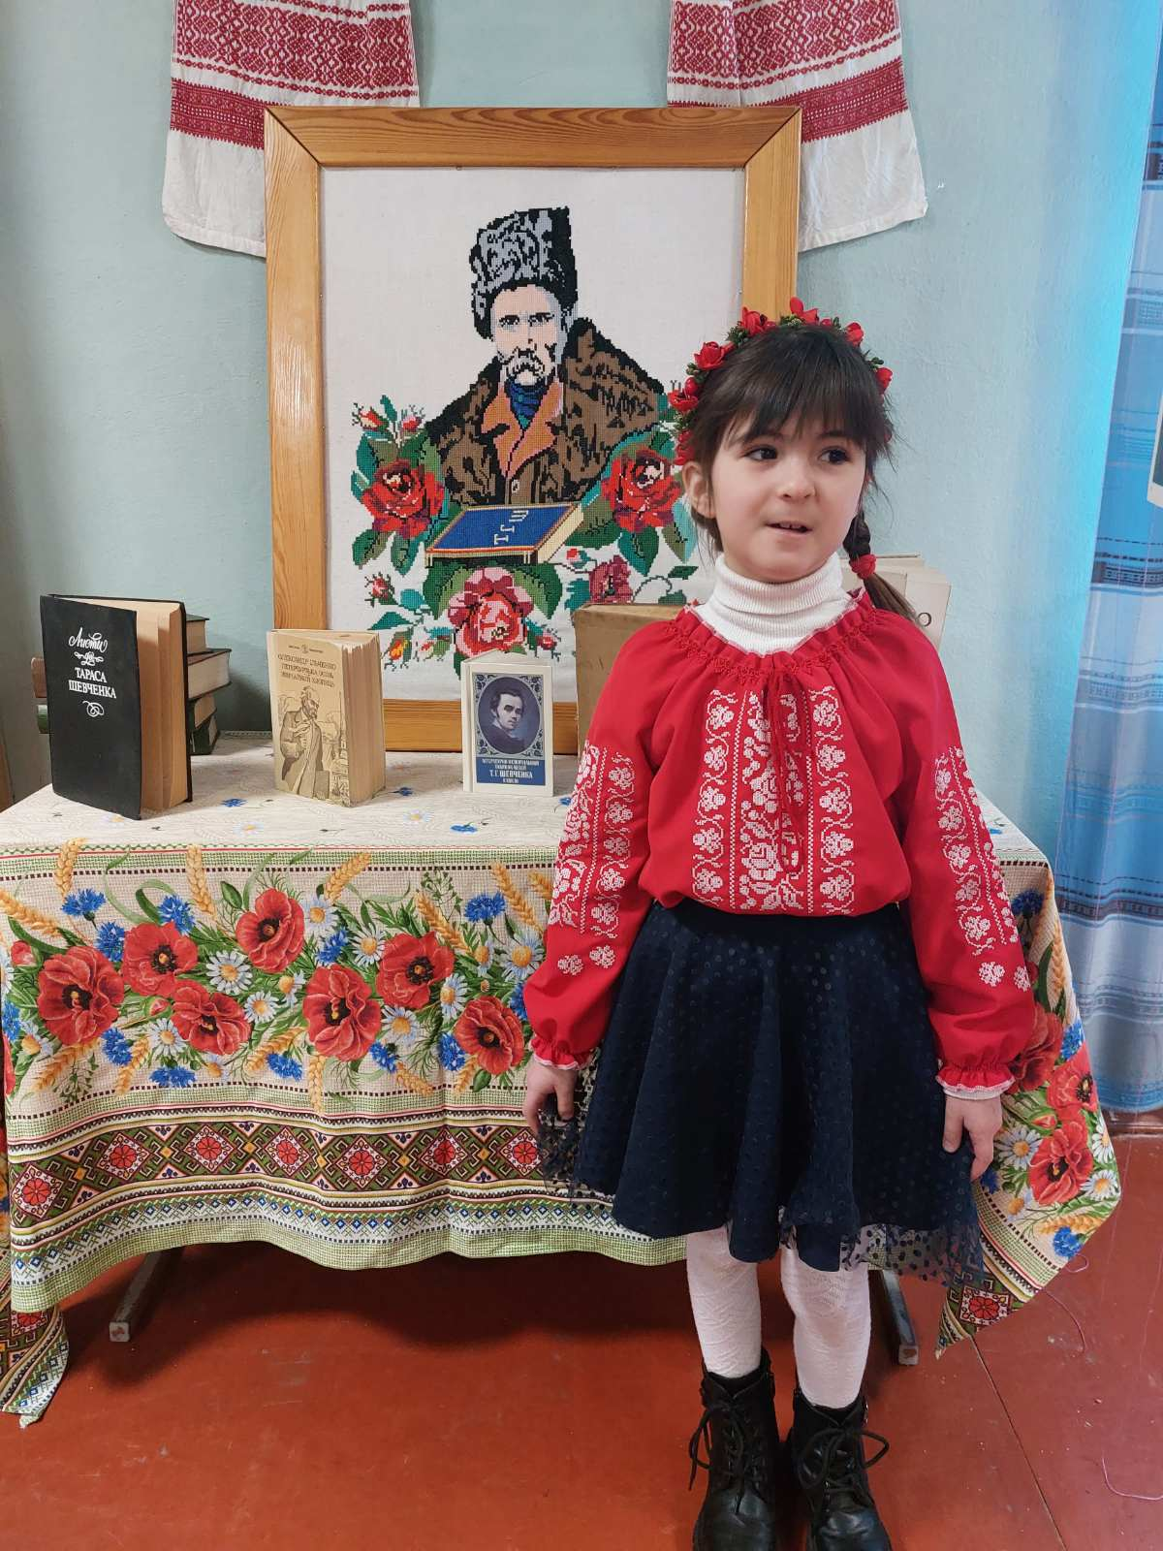
Мої педагогічні принципи
Щоб вчити дітей – постійно вчися сам.
В кожної дитини є щось хороше – знайди його.

Slide 6
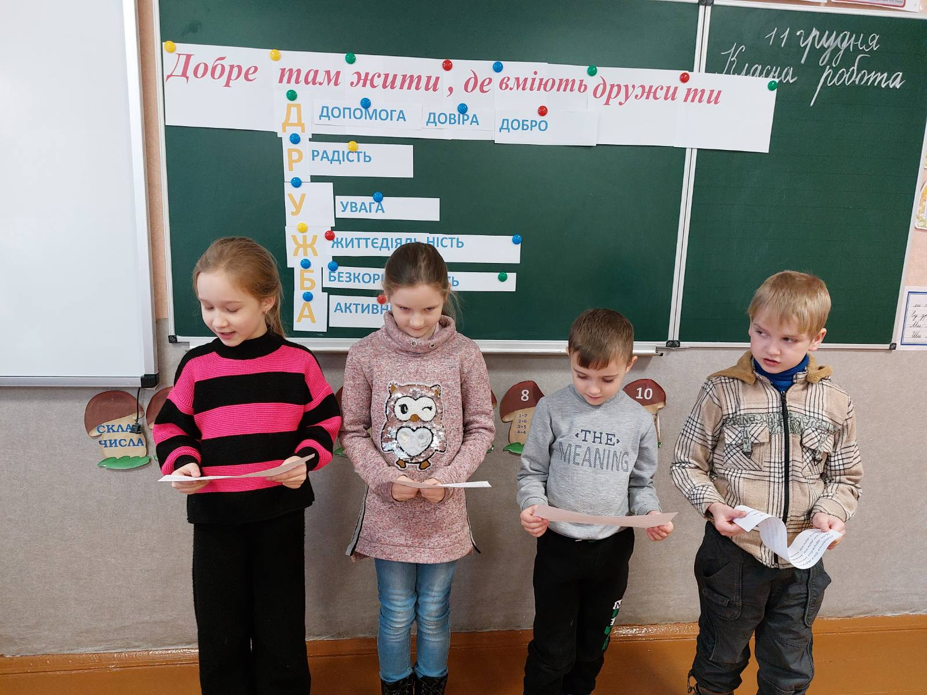
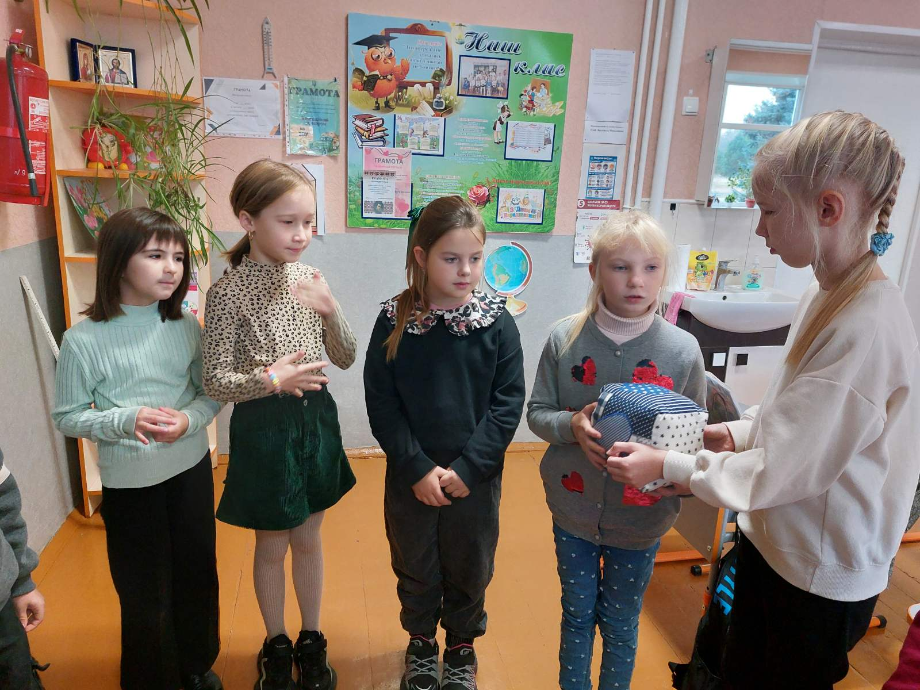
Тема досвіду:« Використання інтерактивних методів навчання на уроках в початковій школі."
За допомогою інноваційних технологій діти вчаться:
дискутувати;
слухати іншу людину;
формувати власну думку;
доводити свою точку зору;
розвивати навички самостійної роботи.

Slide 7
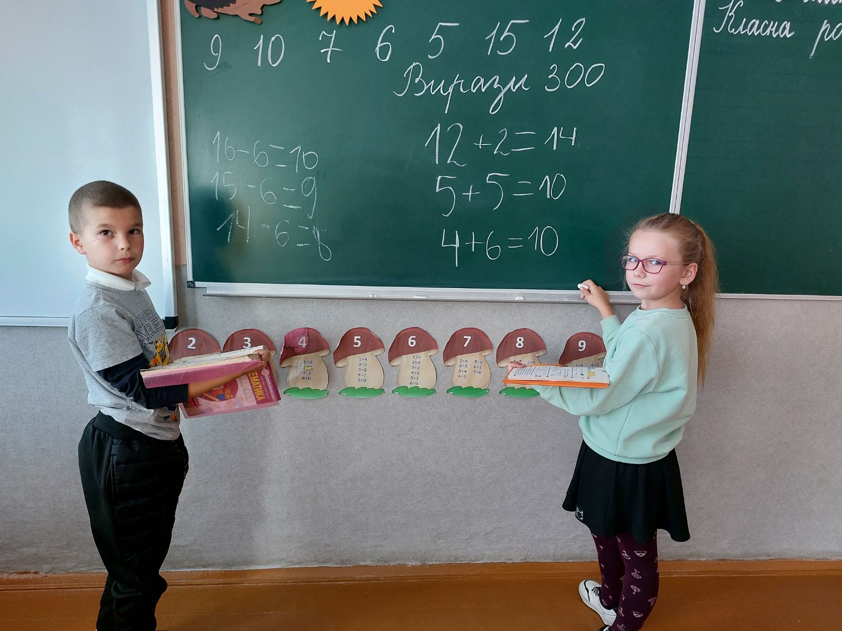
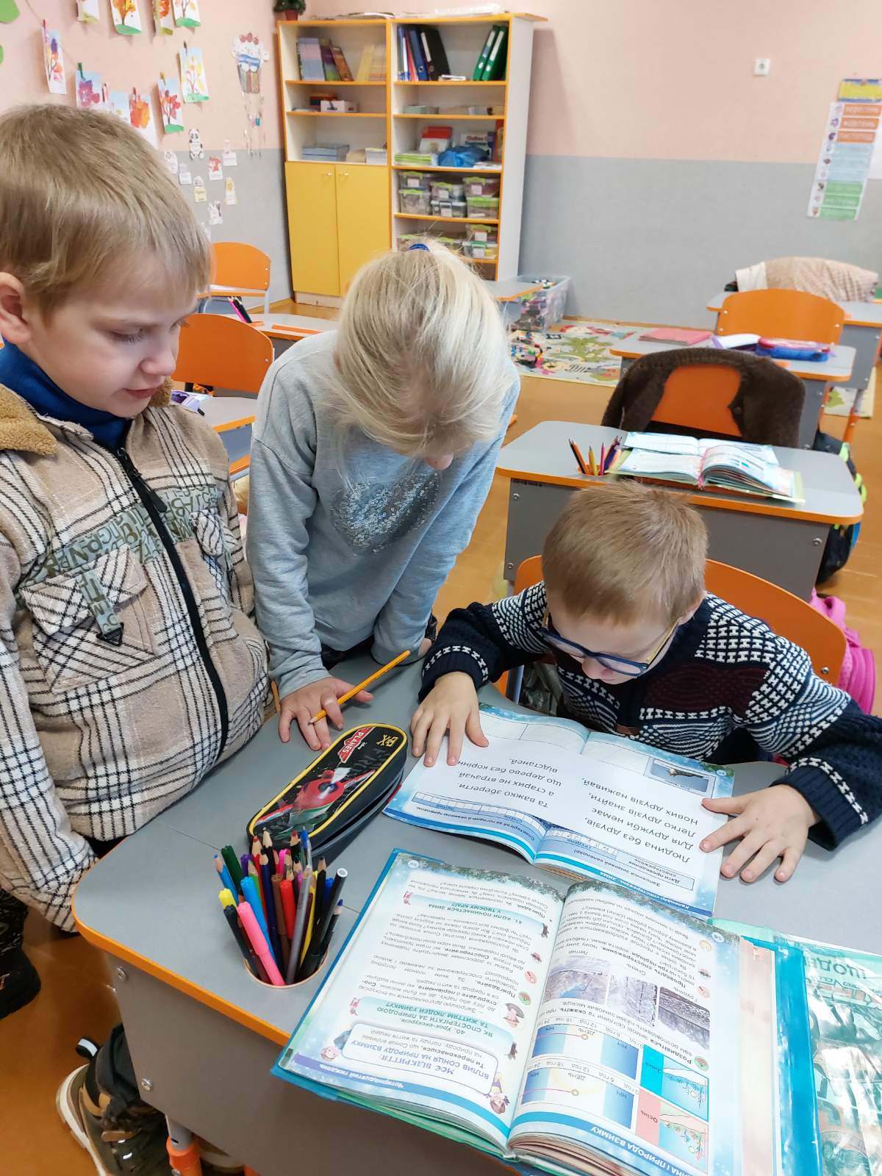
На уроках використовую такі форми роботи:
при фронтальній роботі: мікрофон, "мозковий штурм", незакінчене речення;
при кооперативній формі: робота в парах, робота в малих групах;
при дискусії – метод " Прес", дебати," Обери позицію".

Slide 8
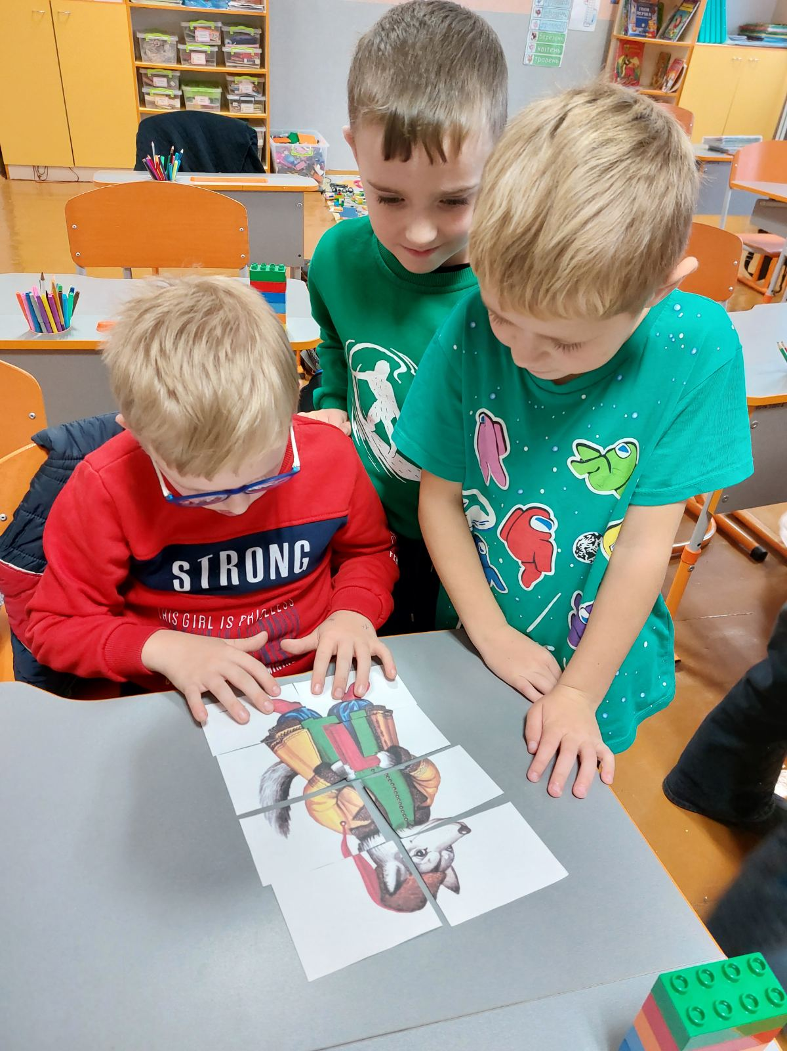
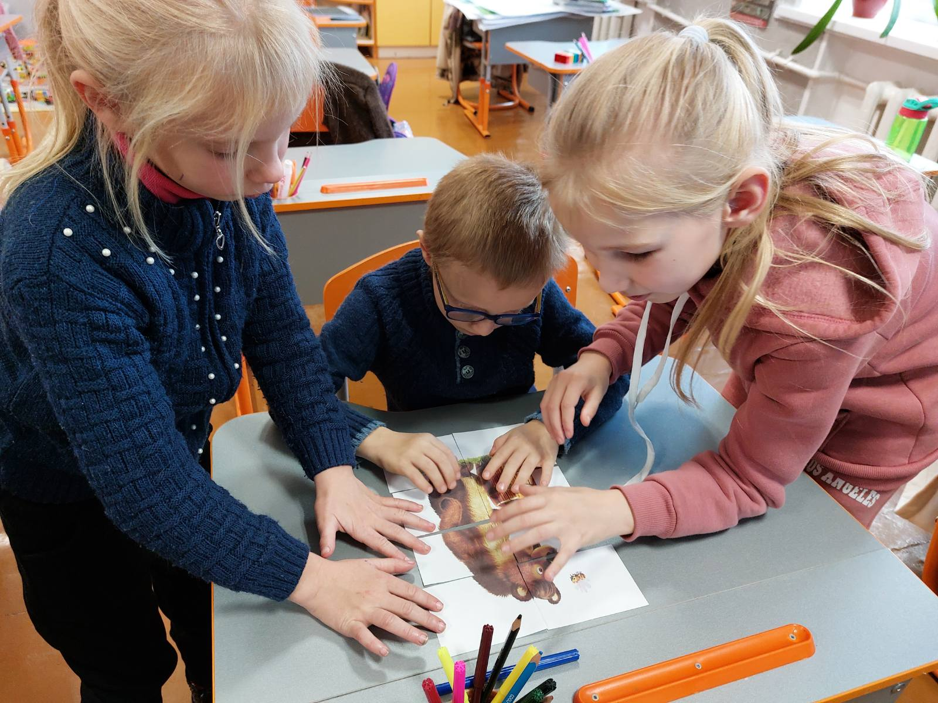
Жодного уроку без гри.
У грі розкривається перед дітьми світ. Розкриваються творчі здібності особистості. Без гри немає і не може бути повноцінного розвитку дитини.

Slide 9
Виховна робота з класом має не менше значення, ніж навчальна діяльність.
Основні напрямки виховної роботи:
формування учнівського колективу,
взаєморозуміння,
толерантність,
творчий підхід,
співпраця вчитель-батьки.
Діти з великим задоволенням приймають участь у позакласних заходах, дуже активні.

Slide 10
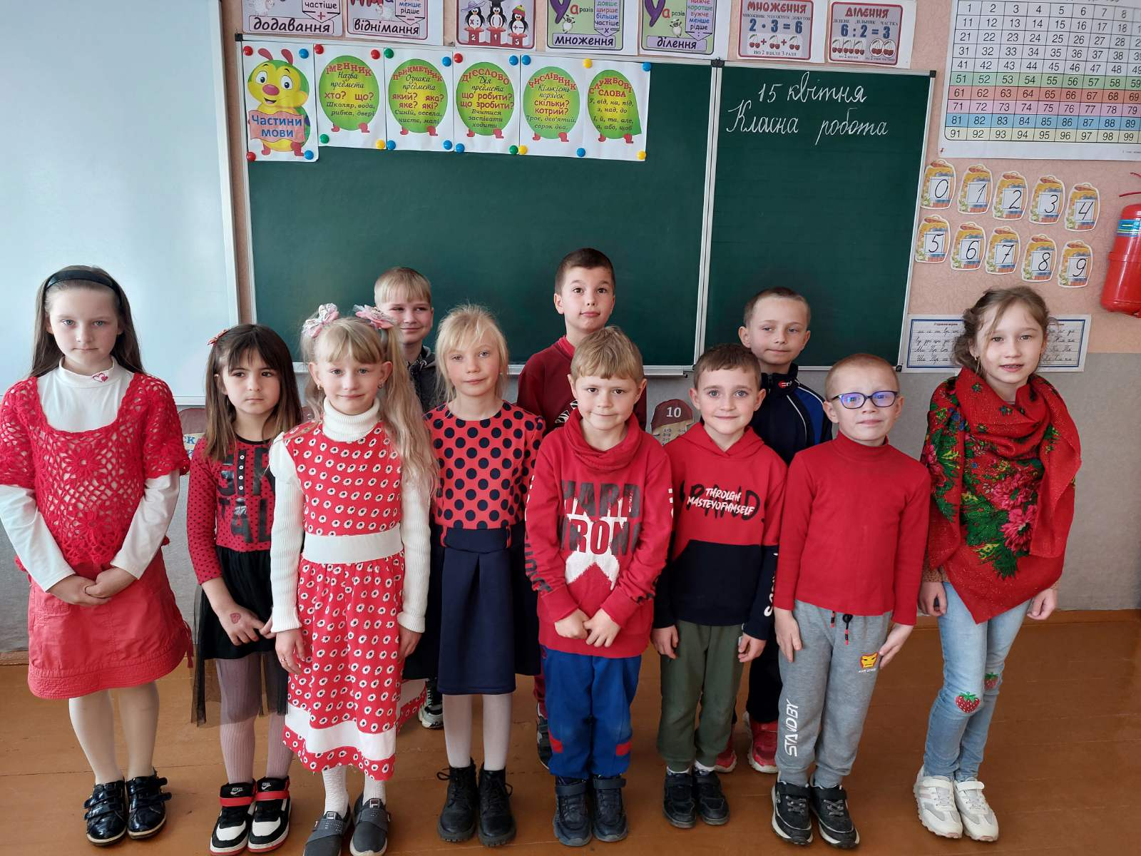
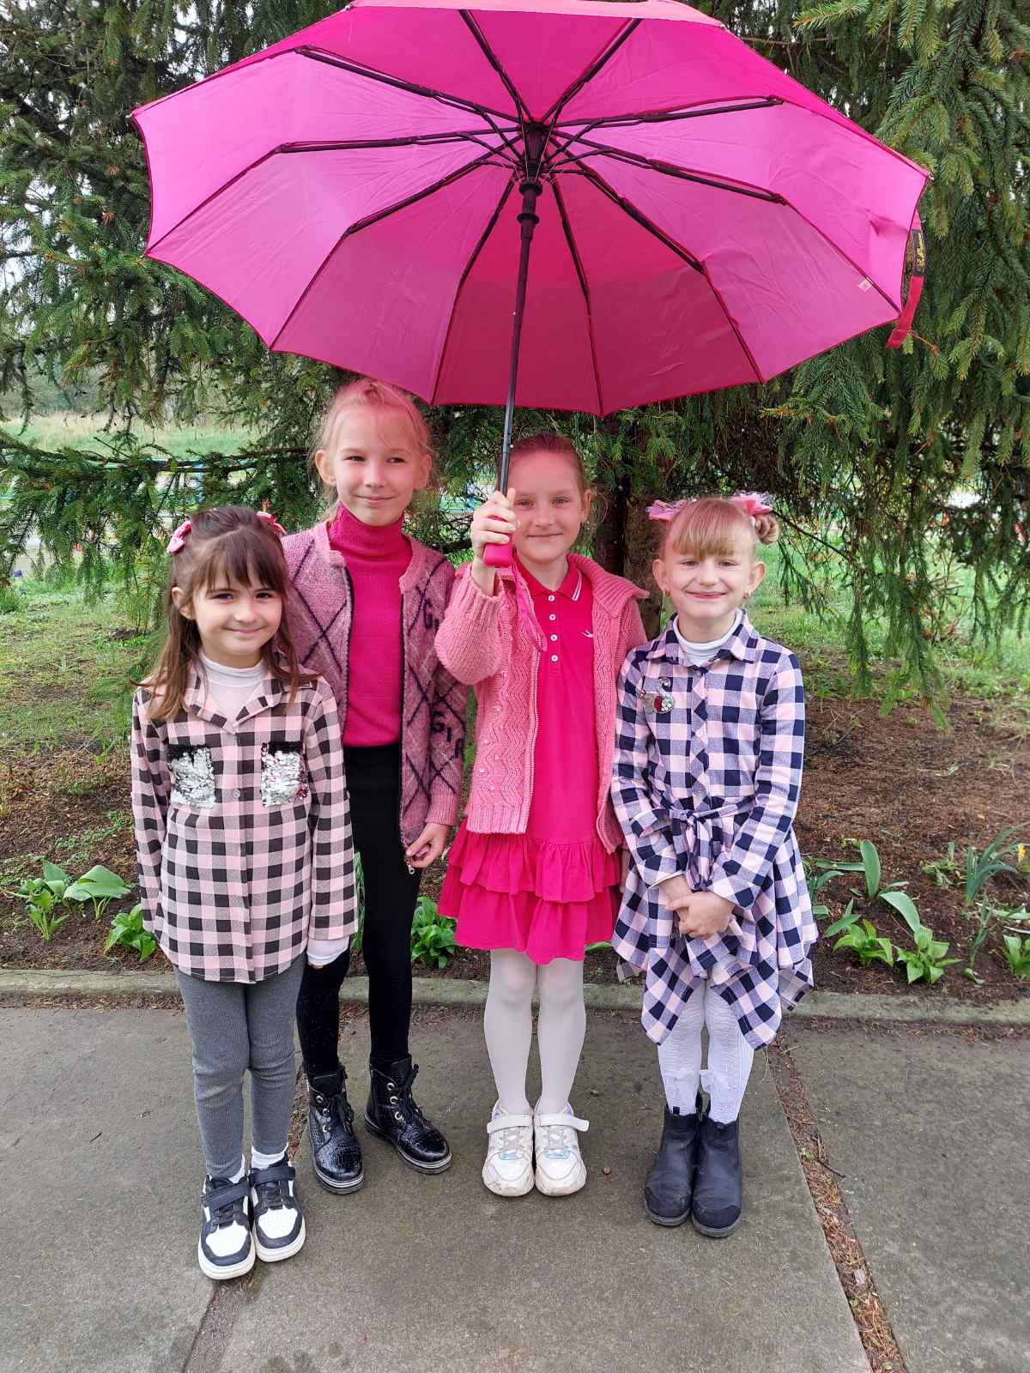
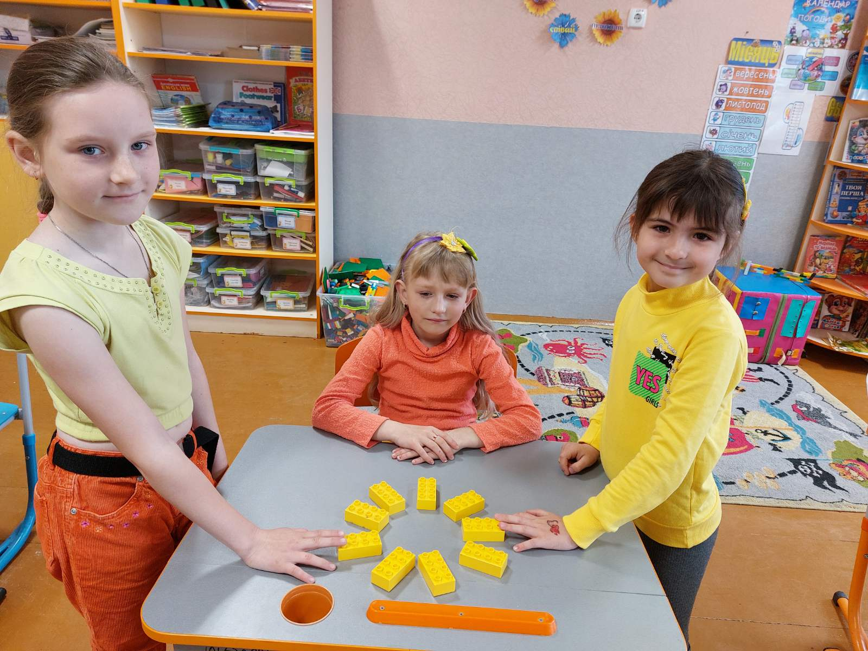
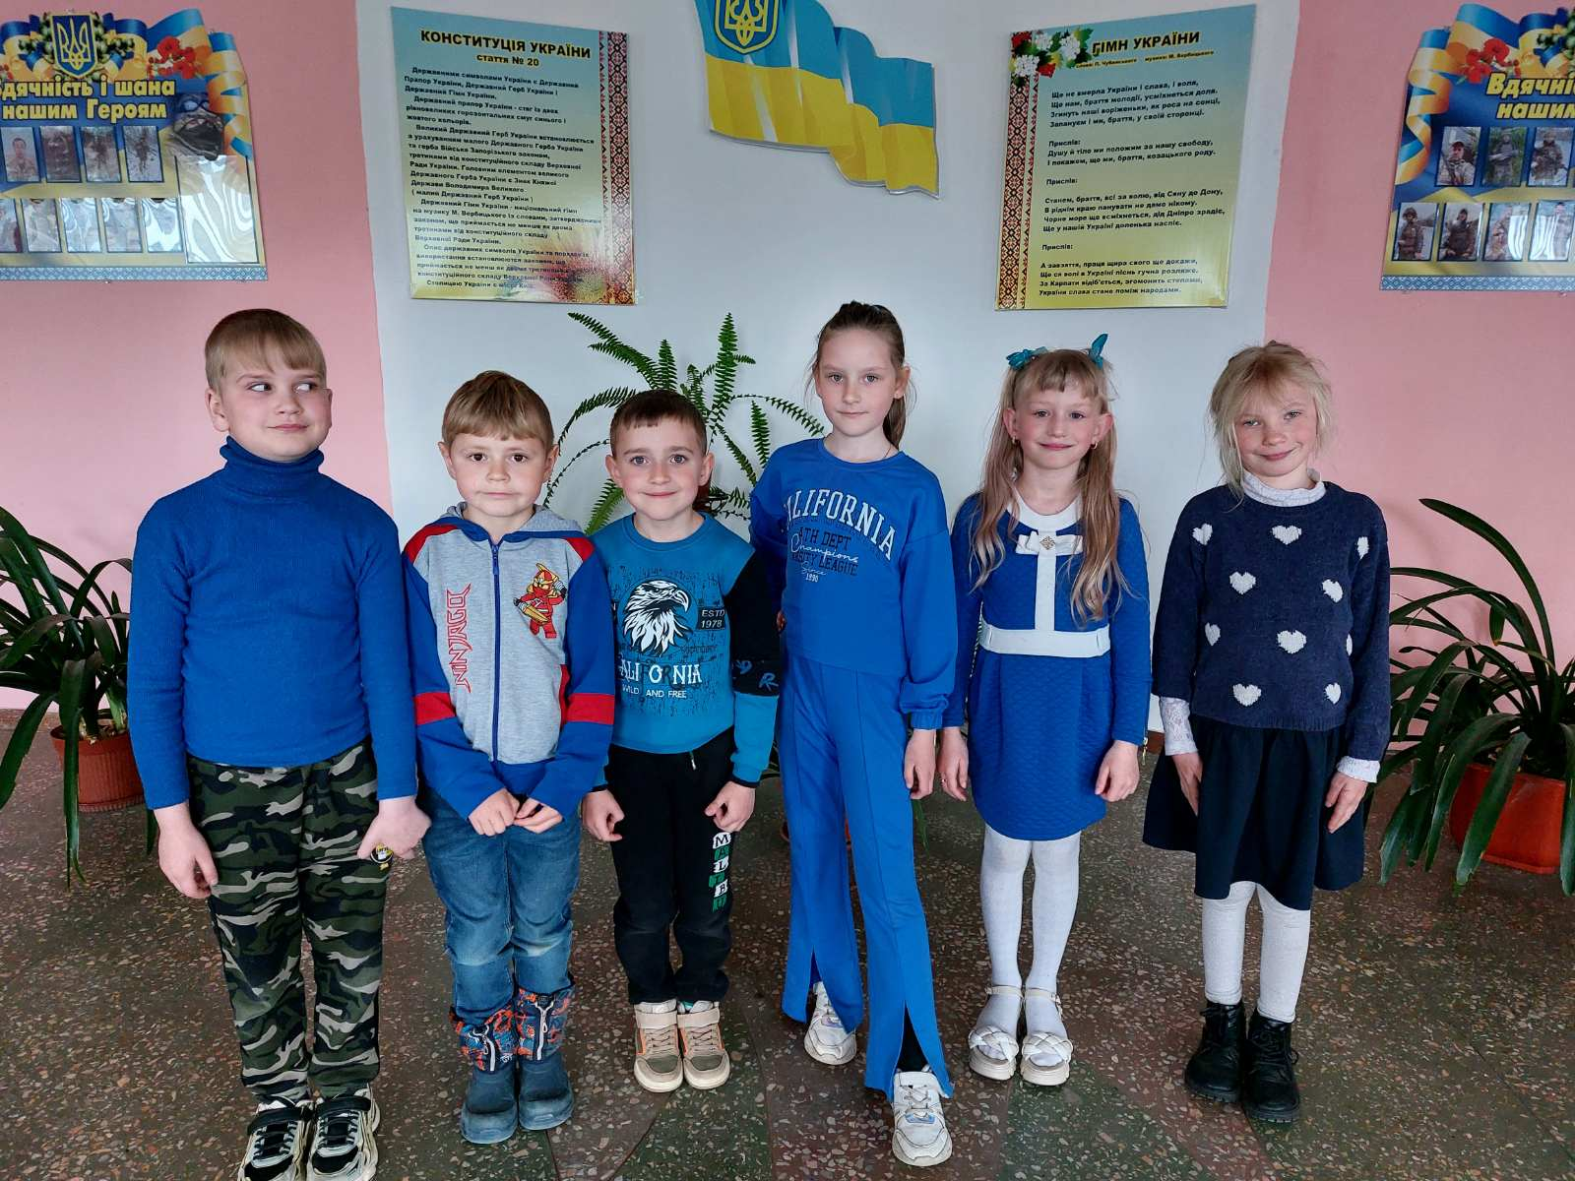
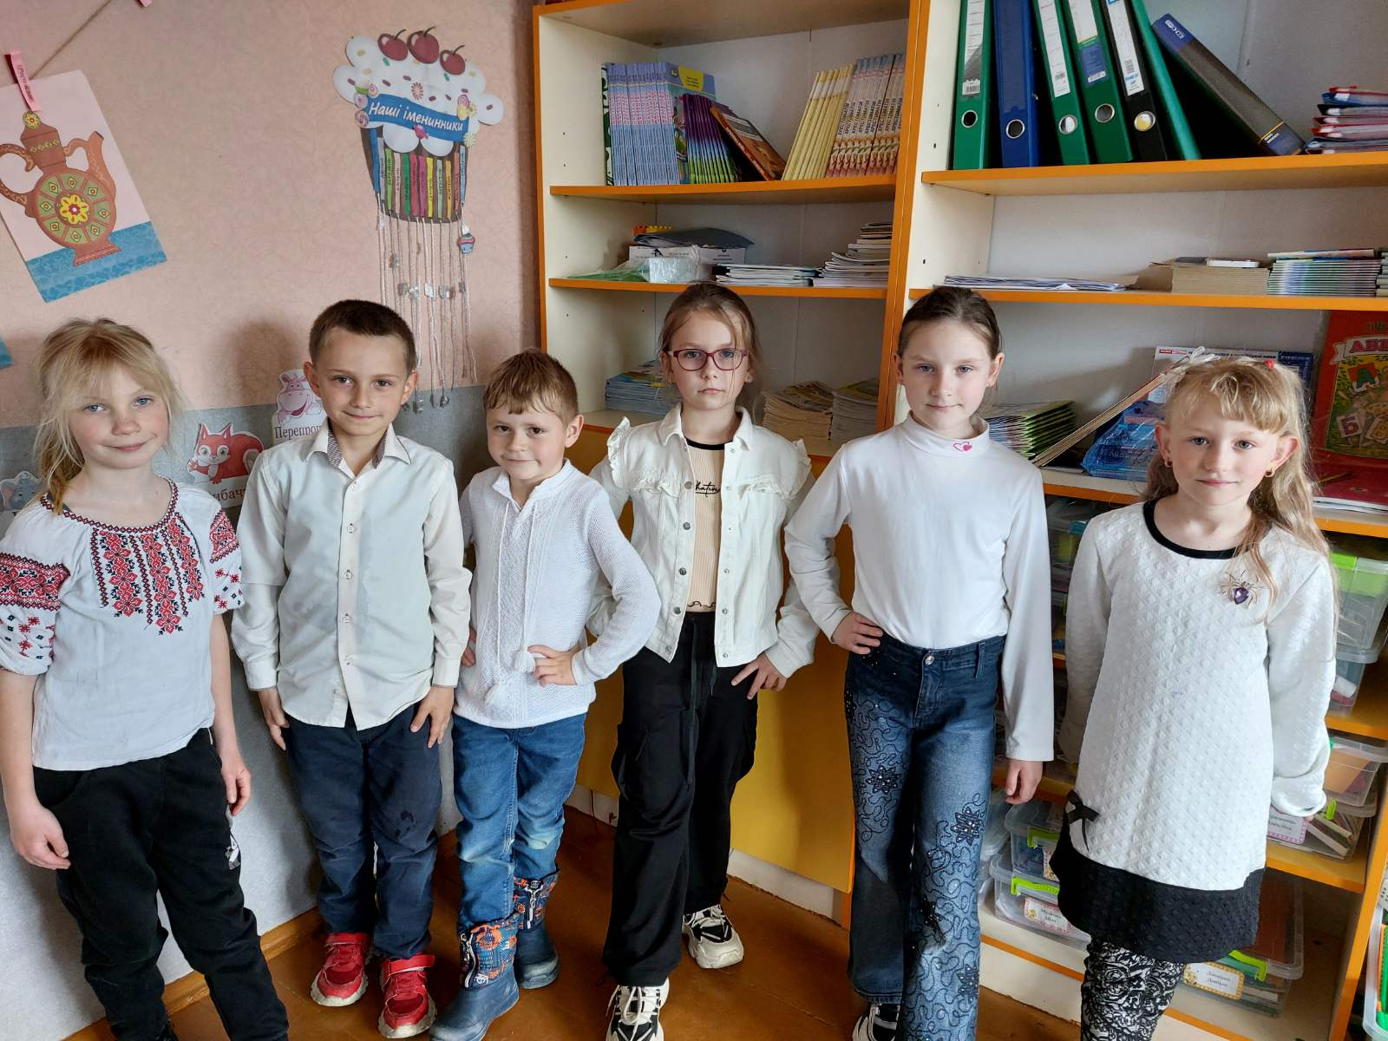
Кольоровий тиждень

Slide 11
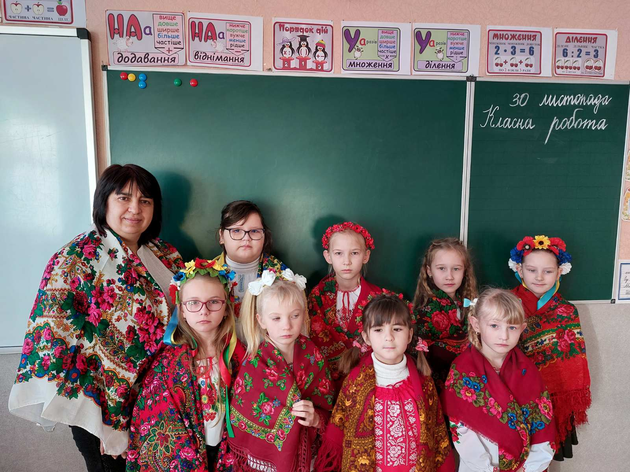
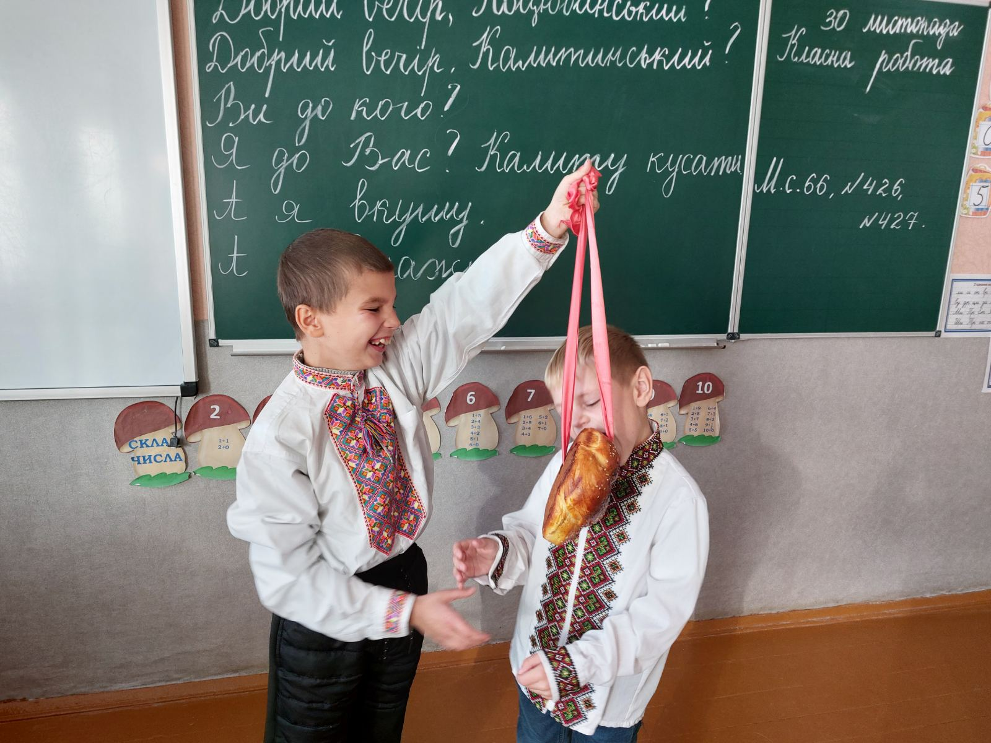
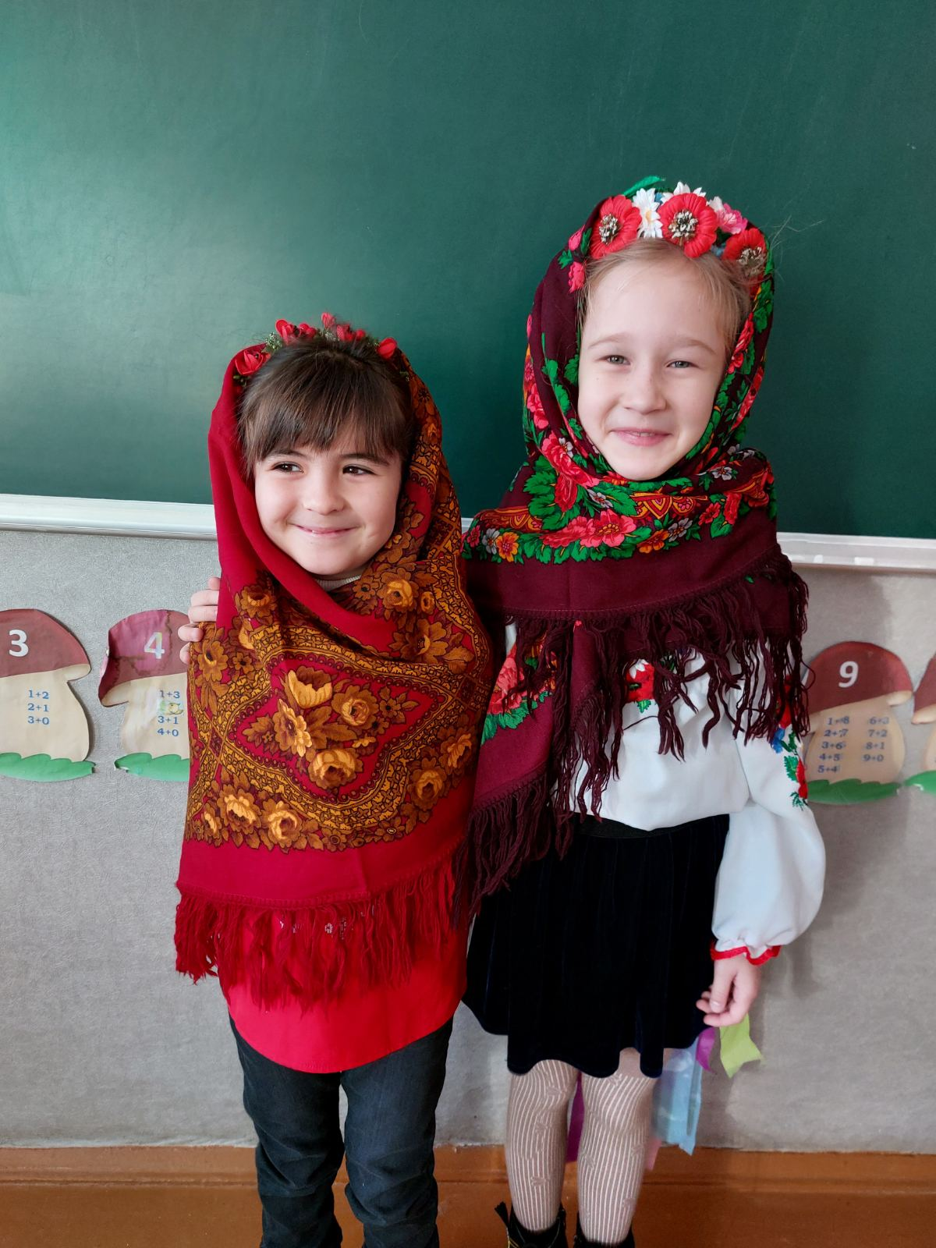
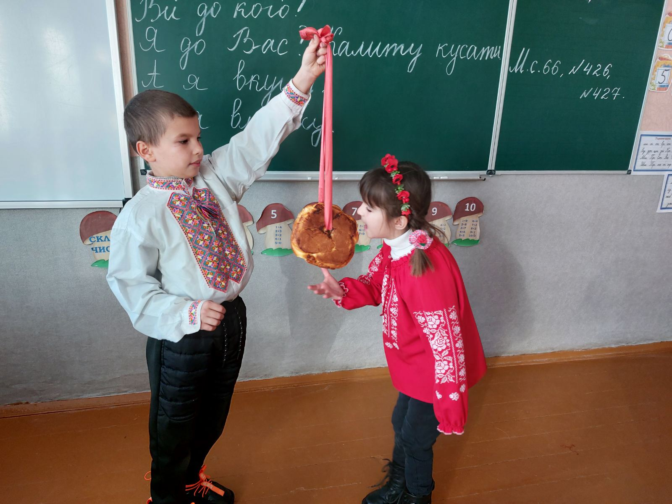
Свято Андрія

Slide 12
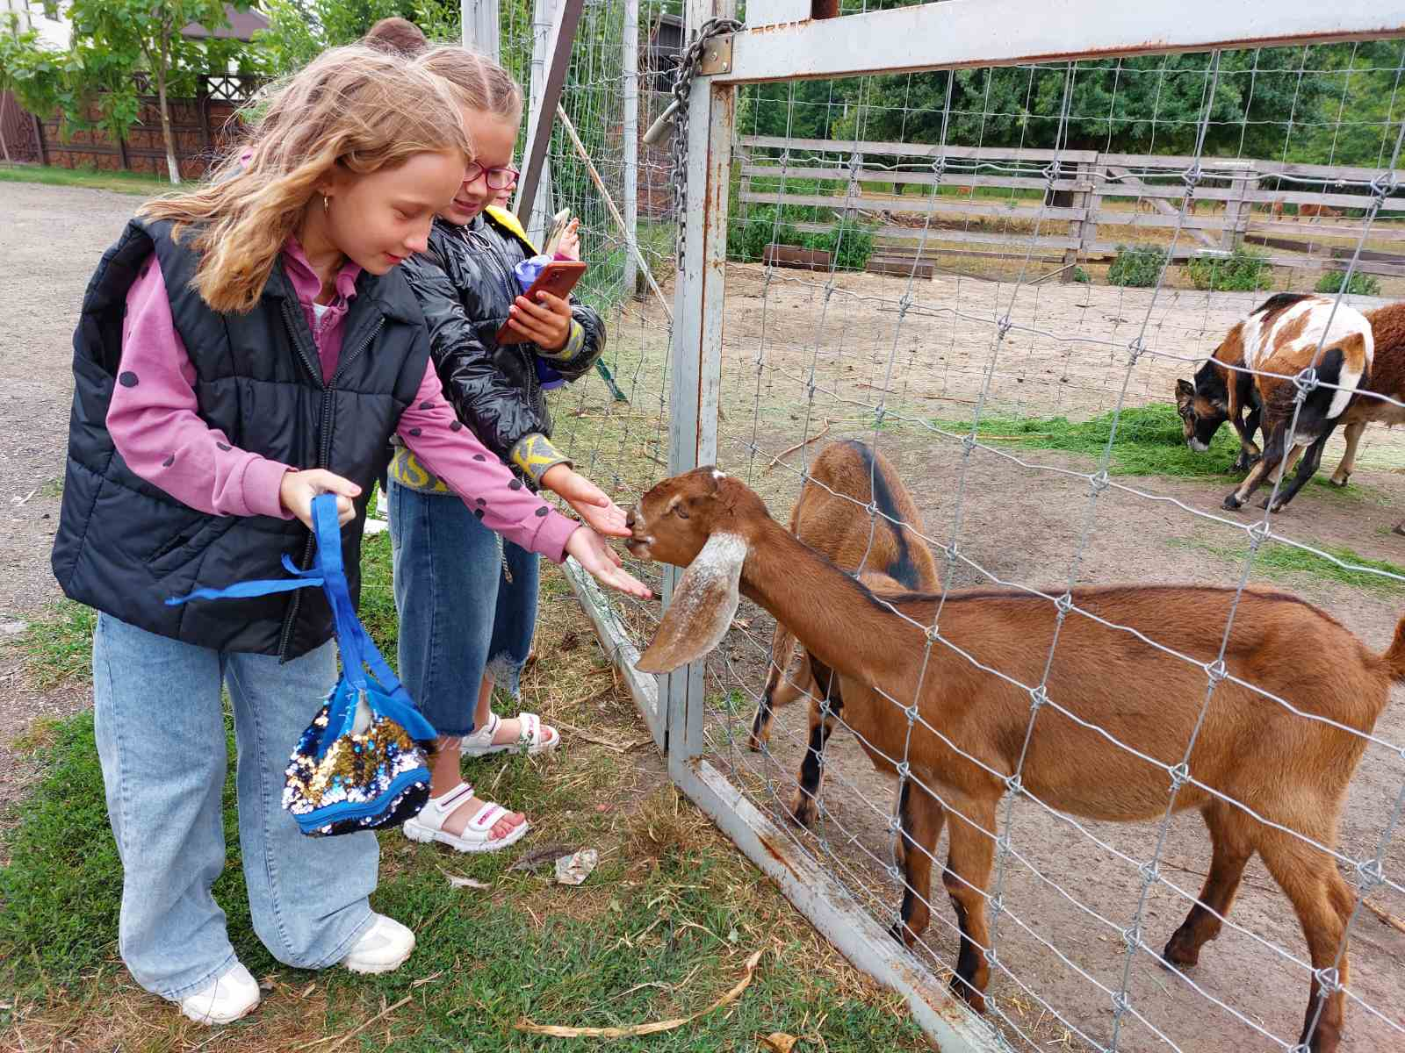
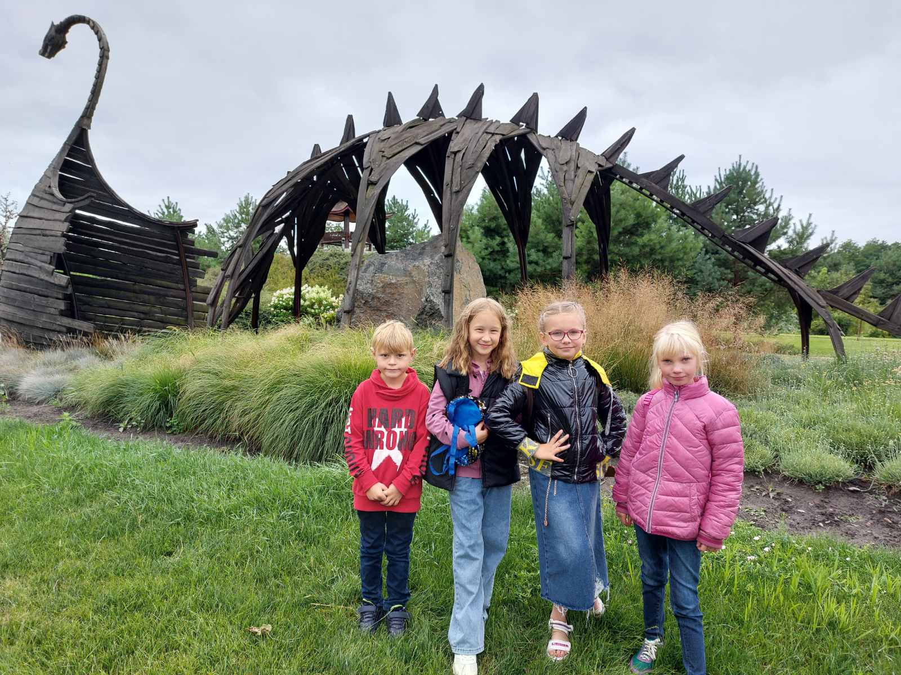
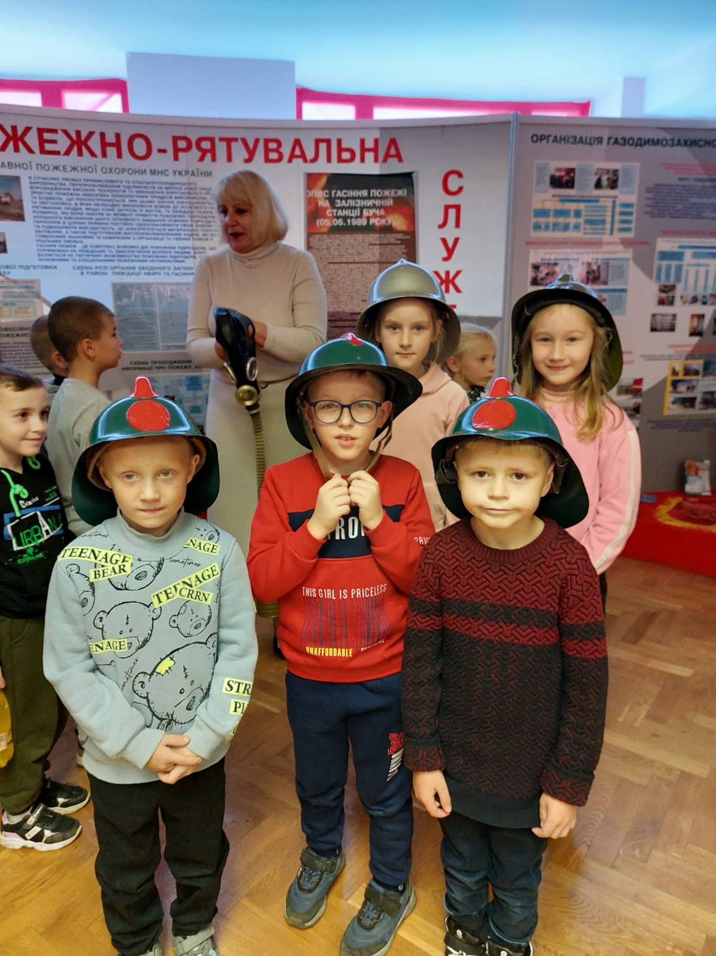
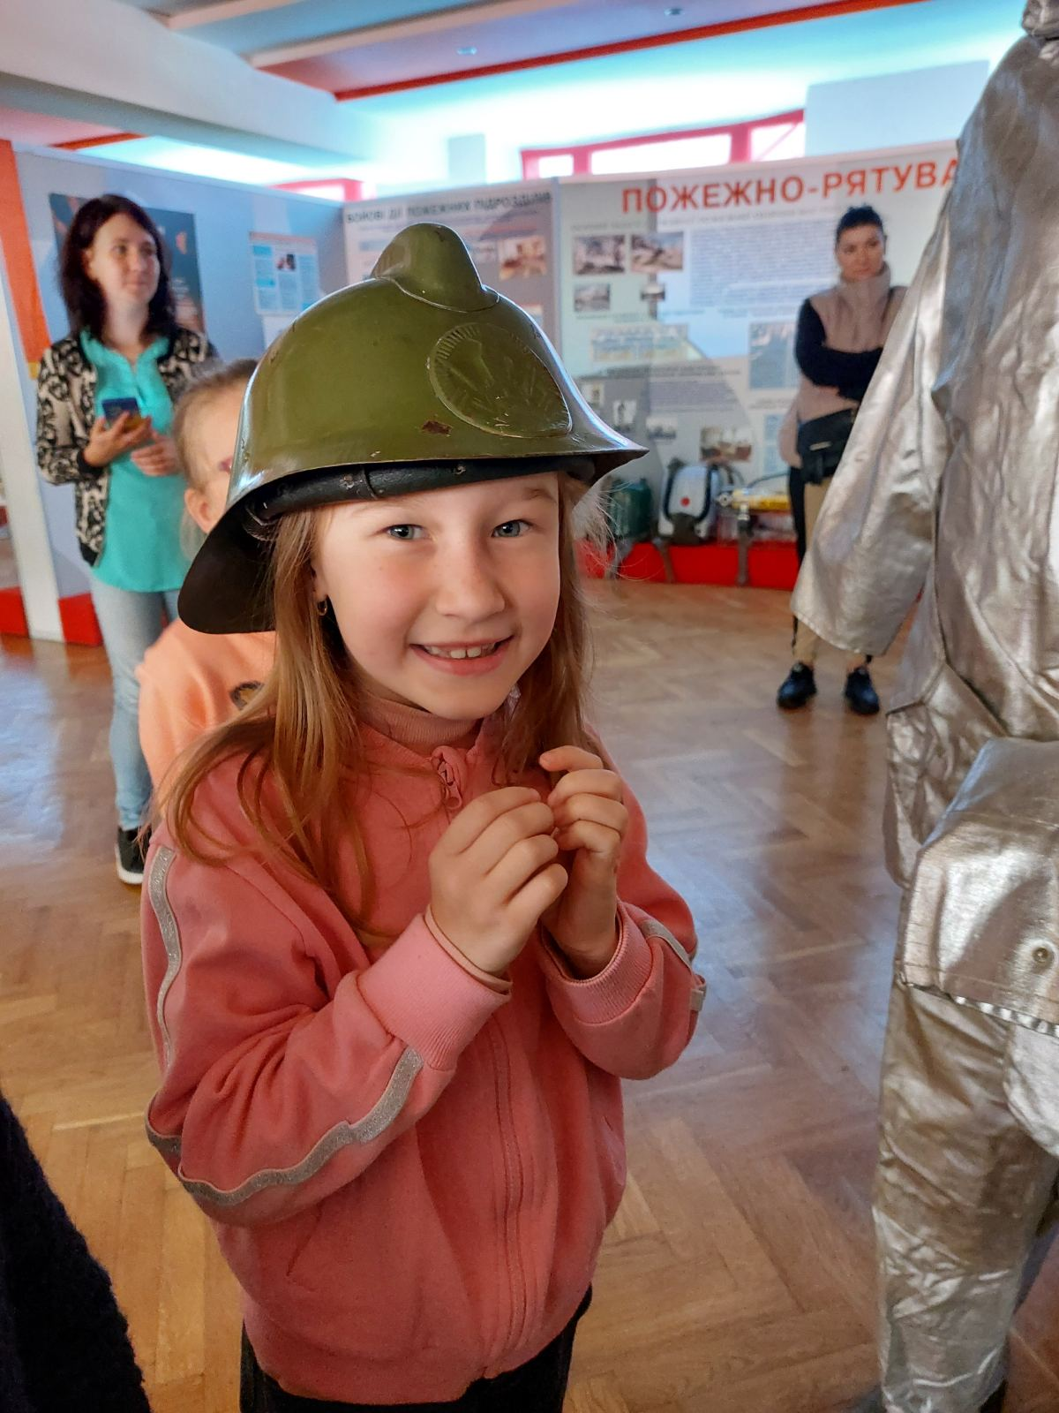
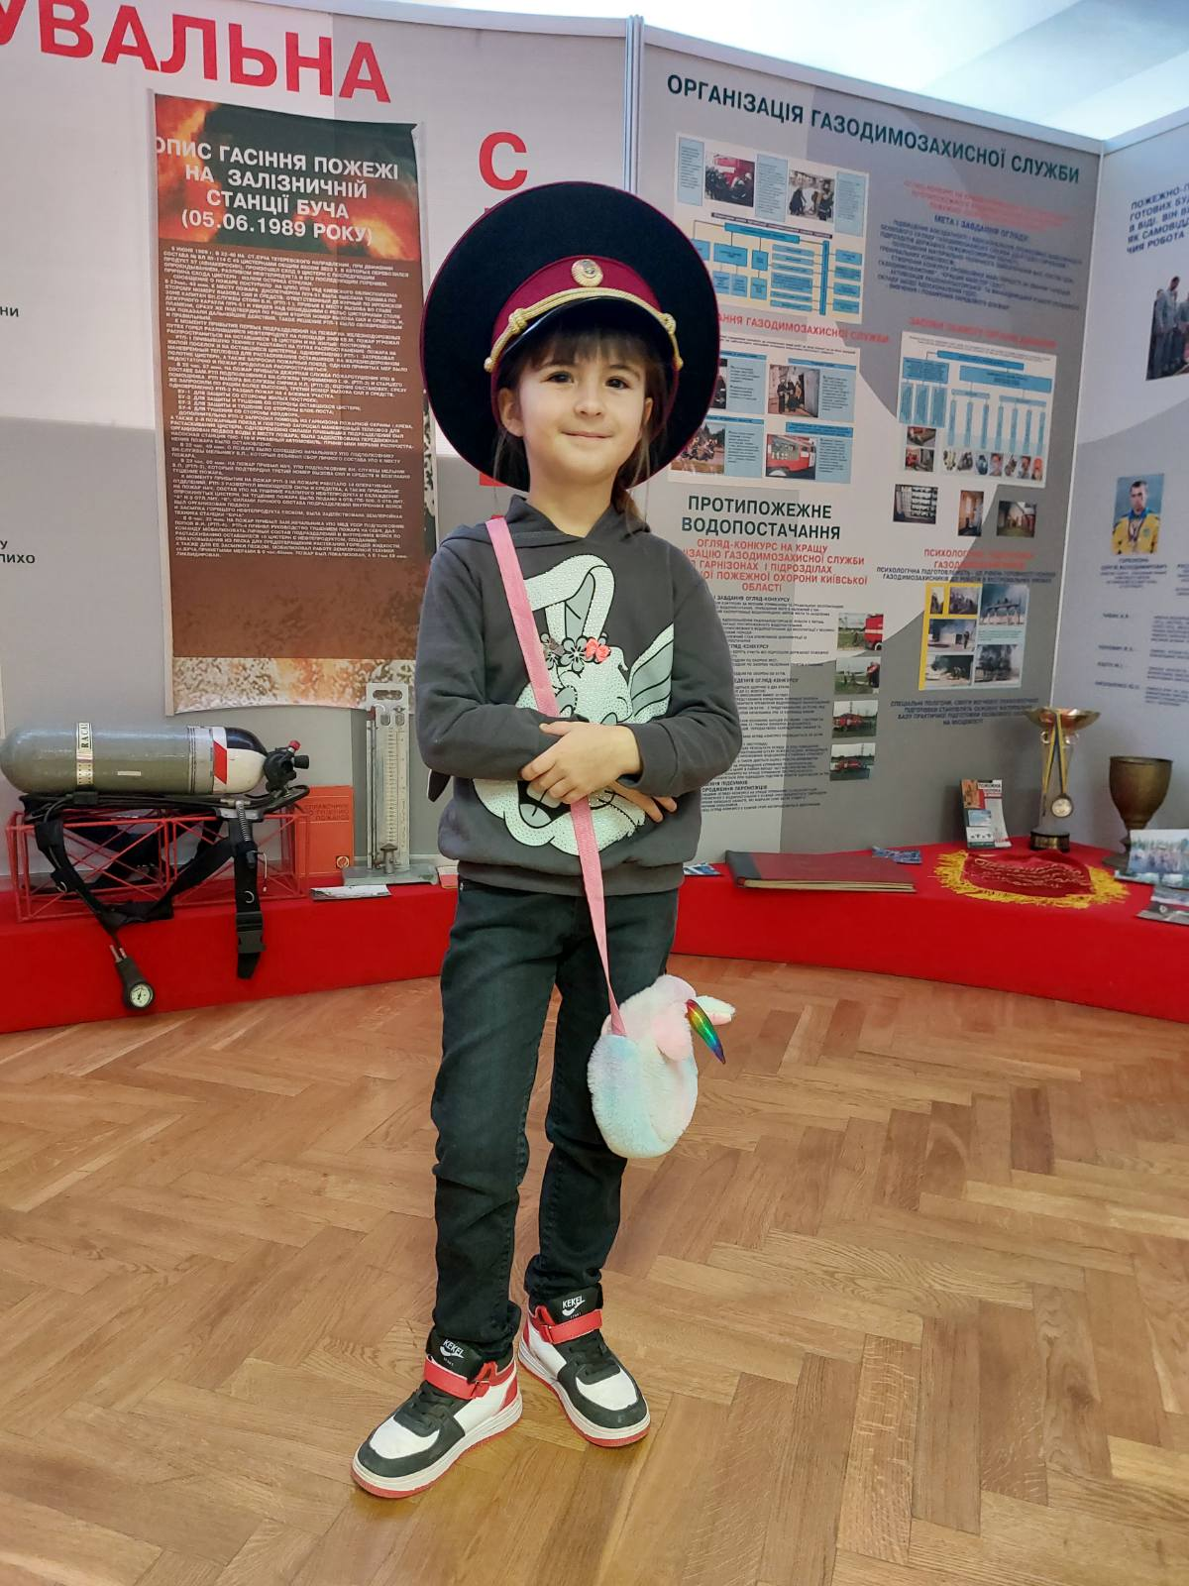
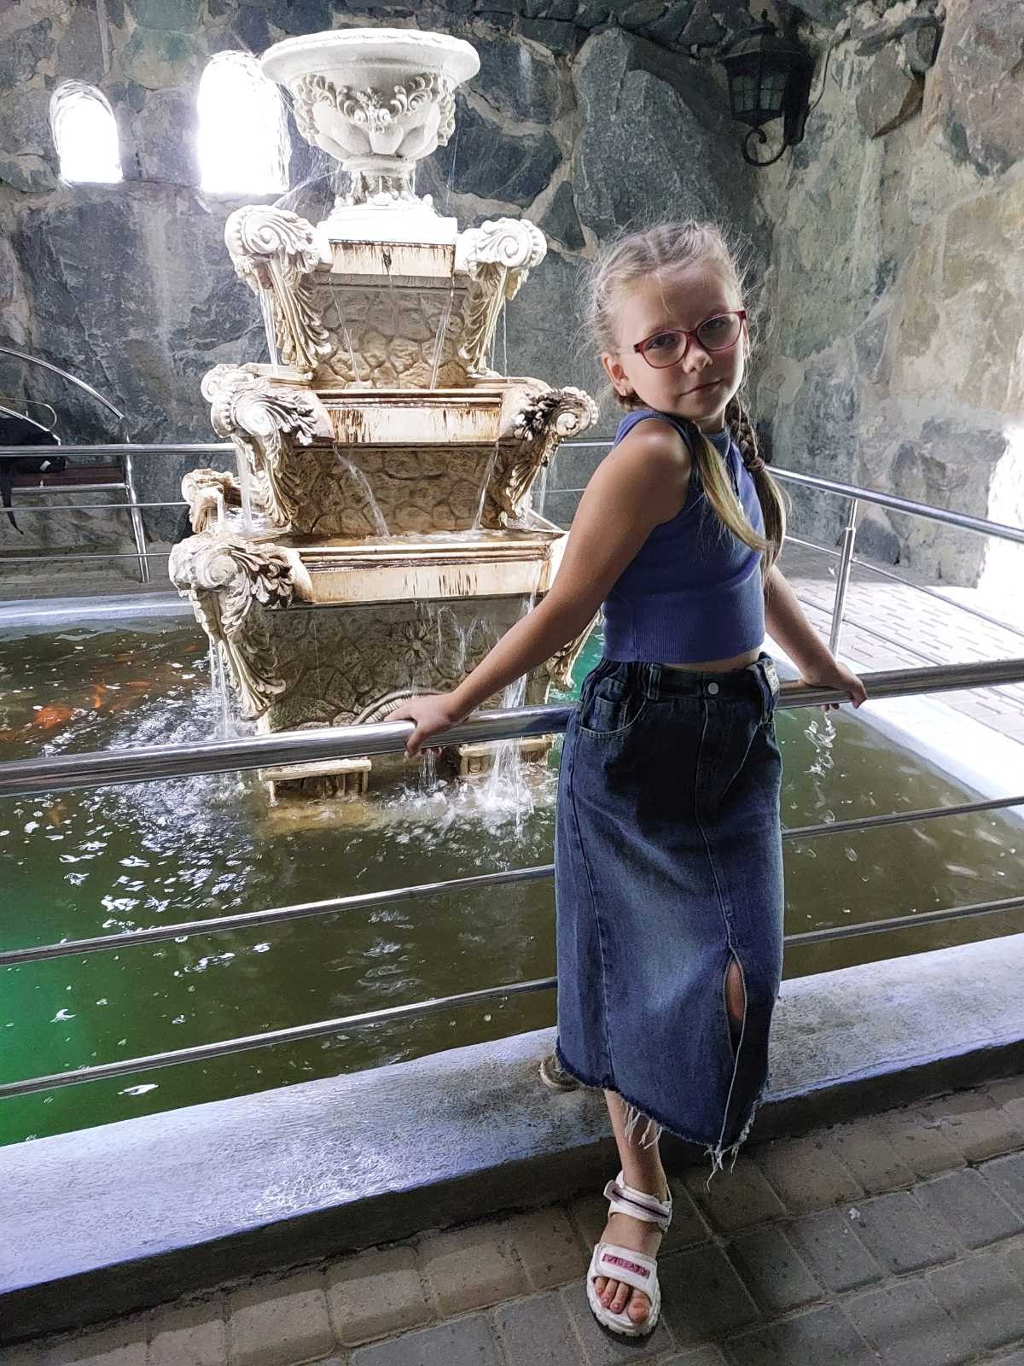
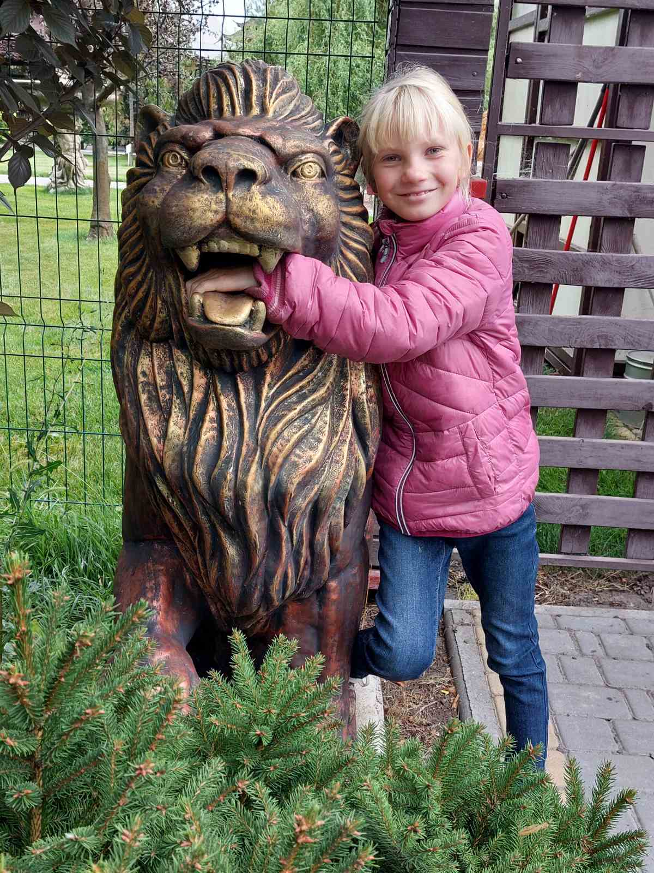
Екскурсії

Slide 13
Вчитель – це скрипаль дитячих сердець: як поведе смичок, таку й мелодію почує.

